Slide 1
手工航班操作手册
以马航为例

Slide 2
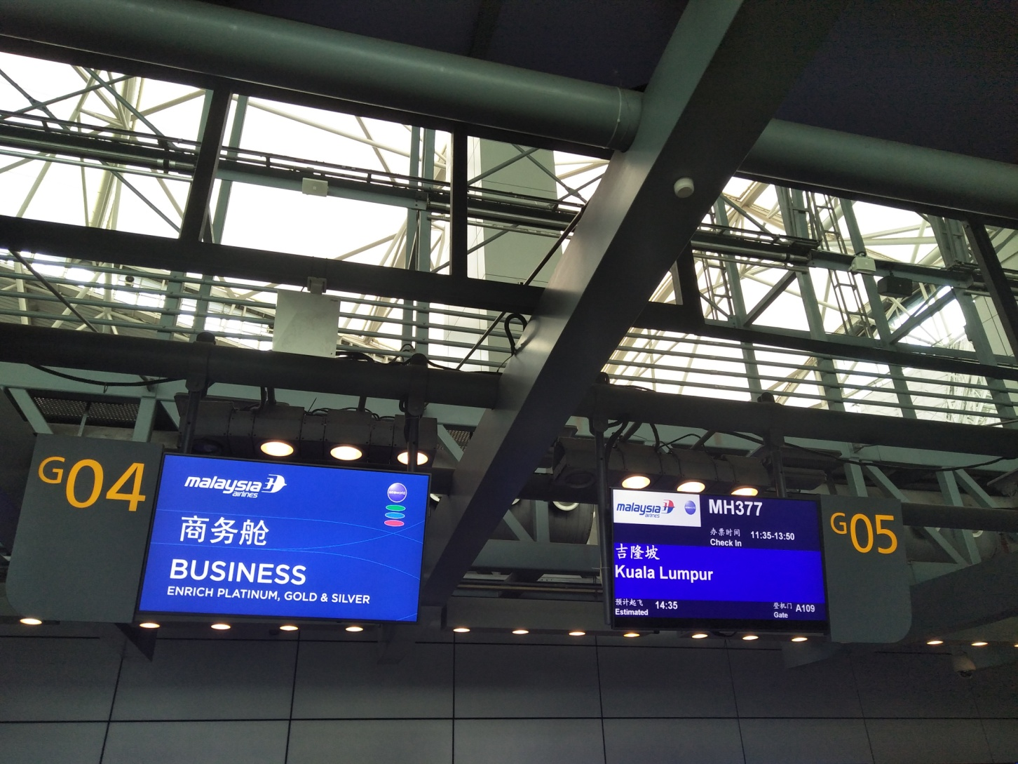
手工航班的介绍

Slide 3
手工航班工作流程
1.旅客名单
2.BAGFAST条
航前准备工作
3.行李条
4.登机牌，登单
5.座位图
值机注意事项
航后数据整合
航后汇总

Slide 4
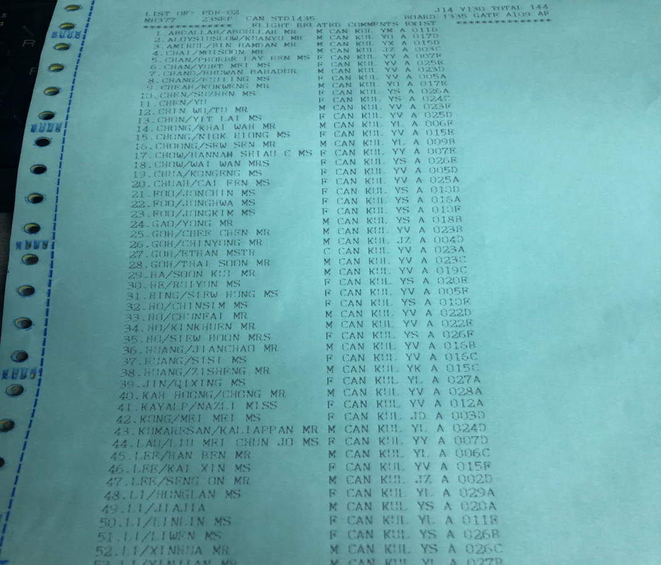
旅客名单 把所有旅客都安排好位置并接收出来，注意每个柜台要准备一份按字母顺序排列下来的旅客名单，这样可以快速根据旅客的名字来查找到旅客。结关准备多4份旅客名单。在名单上标注好转机的航班号，目的地日期。公务或是白金卡金卡银卡的旅客也要做好标记以区分行李优先和增加行李托运额。
航前准备工作

Slide 5
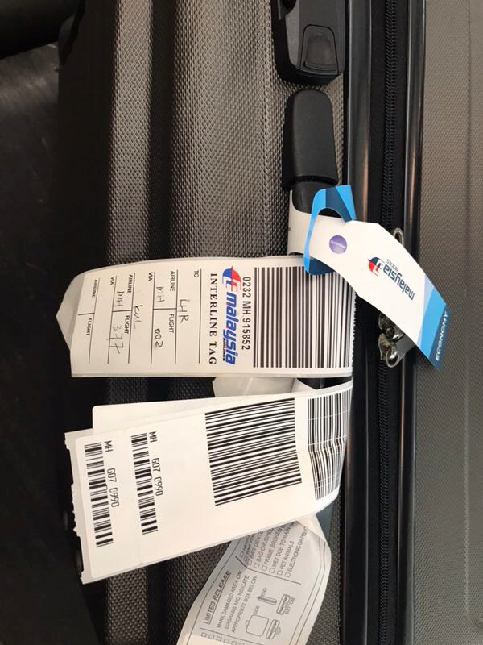
BAGFAST条
航前准备工作
提前在系统查好航班分拣口，打电话跟地勤确认，并通知地勤本航班为手工航班，注意手工行李条的识别。使用机场的行李条，打印足够的行李条，可以上个航班的托运行李件数做参考。

Slide 6
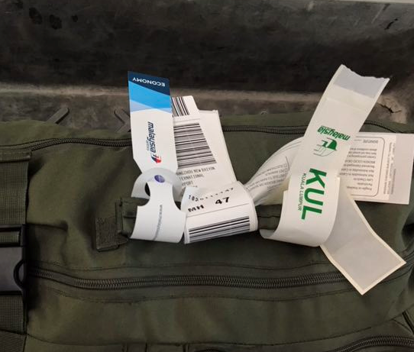
行李条
航前准备工作
直飞KUL的旅客行李挂上航空公司的直达行李条
KUL转机的在行李条上写好下段的航班号和机场三字代码

Slide 7
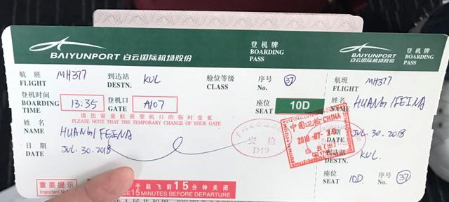
登机牌
航前准备工作
使用机场的登机牌，先写好航班号时间目的地，然后统一使用名单的序号来填写名字座位号。
公务舱，白金卡，金卡等可以使用休息室的旅客的登机牌做好标记，并可以使用订书机把休息室卡钉好。
转机的旅客的登机牌单独存放。

Slide 8
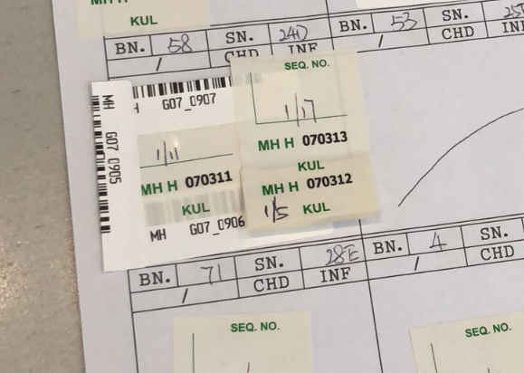
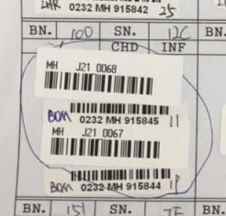
登单
航前准备工作
记录下旅客的序号和托运行李，方便航班最后的统计。
登单可分为直达登单（图一），转机登单（图二），公务登单。

Slide 9
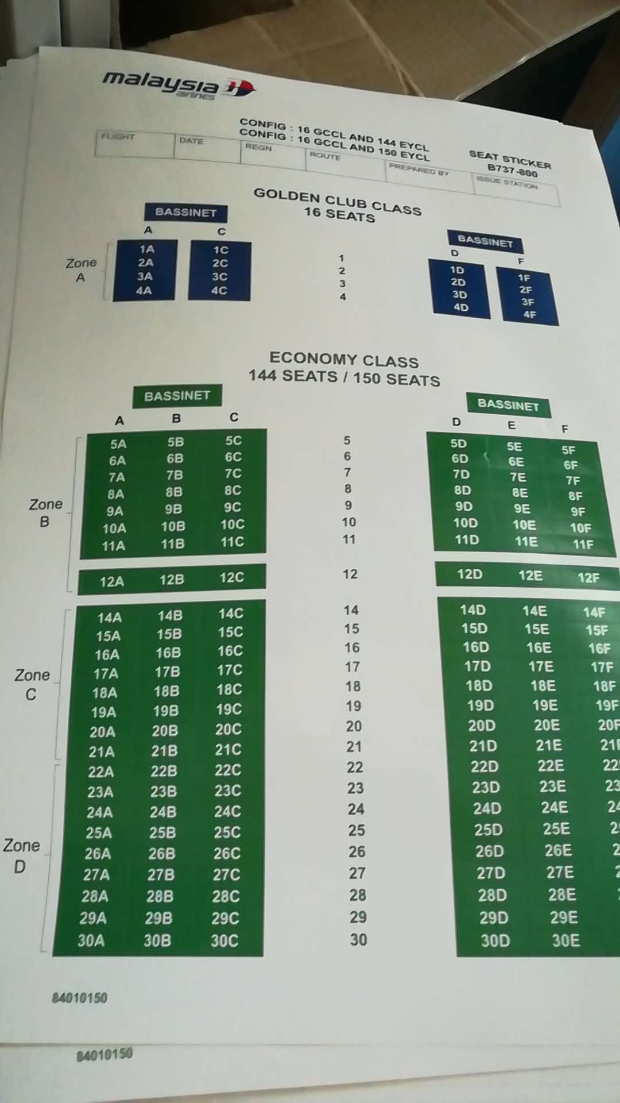
座位图
航前准备工作
1.所有的登机牌按名单上面的座位填写，再用手工座位图的贴纸贴在登机牌上复核。
2.手工航班不接受换位置，NOSHOW根据名单和座位图整合在一起。

Slide 10
引导员
1.按公务常旅客，直飞，转机来分流旅客到相应的柜台办理，并跟旅客做好解析。
2.派发行李姓名牌，统一用经济舱的手提条，提醒有托运行李的旅客写好名字联系方式在姓名牌上，预防行李无法分拣或是分拣不及时导致无法上机的情况，可以快速联系到旅客以及识别本航班的行李。

Slide 11
值机柜台
1.航前会强调注意事项
1.用名字查找旅客，核对票号，登单上做好记录，序号和座位号，行李条分别挂机场BAGFAST条和马航的手工条。
2.把旅客分为3种类型，公务常旅客，直飞，中转分别用不同的登单。要注意核对旅客的行李件数重量，统计总数报数据同事。
3.查验证件签证以名单的目的地为参考。

Slide 12
航后汇总
1。数据岗同事位统计所有登单的总数，并记录好3种类型旅客的人头，行李件数重量。
2.统计剩下的登机牌，边防岗位同事利用边防系统再次核对旅客是否办理值机过三关。
3.根据座位图和NOSHOW得出分区情况报载和登机口。
4.4份结关名单划去NOSHOW旅客，一份给海关，一份给边防，二份上机。
5.结束后把登单上的行李牌号输入系统。

